Slide 1

SAĞLIK MARKET
ÜNİVERSİTE HASTANELERİ BİRLİĞİ DERNEĞİ XX.GENEL TOPLANTISI, 13 NİSAN 2018, AFYON
Kudret DOĞRU
Erciyes Üniversitesi
Prof. Dr. Muhammed GÜVEN
Rektör

Slide 2
Sağlık Market Nedir ?
Hastanelerde ihtiyaç duyulan, kullanılan tıbbi malzeme ve cihazların tedarik edilmesinde teknolojik altyapı ve imkanlarının kullanılarak geliştirilmeye çalışılan bir projedir.

Slide 3
Sağlık Market Paydaşları
-Ana Yürütücü Kurumlar;
  Sağlık Bakanlığı ve Devlet Malzeme Ofisi
-Diğer Destekleyici Kurumlar;
  Maliye Bakanlığı
  Ulaştırma, Denizcilik ve Haberleşme Bakanlığı (PTT)
  Kalkınma Bakanlığı
  Bilim ve Sanayi Bakanlığı
  Sosyal Güvenlik Kurumu
  YÖK, Üniversiteler
  TOBB vb. kuruluşlar

Slide 4
Değişen ihtiyaçlara ve gelişen teknolojiye paralel olarak yeniden yapılanan DMO;
  Mevcut sistemini çağın gereklerine uygun olarak elektronik ortama taşımakta
  Başta Avrupa Birliği ülkeleri olmak üzere dünya genelindeki başarılı tedarik sistemlerini yakından takip etmektedir.

Slide 5
Dünyada Benzer Kamu Alımları Var mı?
Finlandiya (Hansel)
İtalya (Consip)
İngiltere (CSS)
Fransa (Ugap)
Güney Kore (PPS)

Slide 6
PROTOKOLÜN AMACI
Sağlık Bakanlığı ile Devlet Malzeme Ofisi Genel Müdürlüğü arasında yapılacak olan tedarik ve lojistik işbirliği protokolü ile ilaç ve tıbbi sarf malzemelerin daha hızlı, daha düşük maliyetlerde ve daha kaliteli alınması hedeflenmektedir.
Temel hedefler:
Benzer ihtiyaçlar için uygulanan tedarik yöntem ve fiyat farklılıklarını ortadan kaldırmak, standardizasyonu sağlamak
Tedarik süreçlerini sadeleştirerek zaman ve işgücü tasarrufu sağlamak
Sağlık Market kataloglarından yerli ürün tedarikini teşvik etmek
İlaç ve tıbbi sarf malzemelere erişim kolaylığı sağlamak

Slide 7
PROJENİN UZUN SÜREÇTE HEDEFLERİ
Daha Fazla Yerli Ürün
Daha Uygun Fiyat
Daha Kaliteli Ürün
Etkin Stok Yönetimi

Slide 8
DMO’NUN FAALİYET KONULARI
Ofisçe Tedarik Edilen Malzemeler
Beyaz Eşya ve Temizlik Malzemeleri
Kırtasiye
Malzemeleri
Büro Makineleri ve Aletleri
Tıbbi Malzeme ve Hastane Donanımları
Mobilya ve Büro Mefruşatı
Bilgisayar ve Ekipmanları
Taşıt ve İş Makineleri
Üst Yapılı Araçlar
Giyim Eşyaları ve Aksesuarları

Slide 9
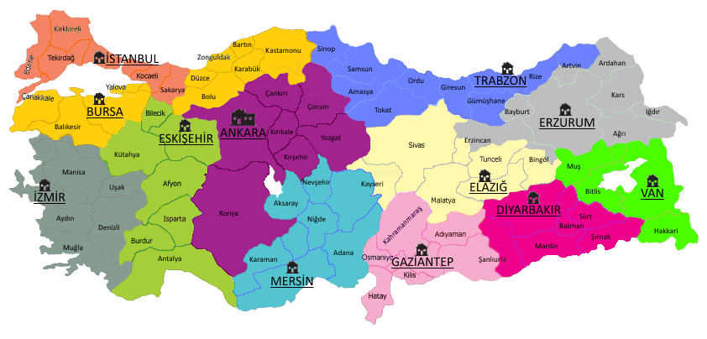
DMO OFİSLERİ

Slide 10
MERKEZİ ALIMIN AVANTAJLARI
İş ve Deneyimlerden elde edilen uzmanlık
Veri birikimi ve piyasa araştırmaları sonucu uygun fiyat
Standart iş süreçleri, düşük işlem maliyeti
Ölçek ekonomisi ve daha fazla pazarlık gücü
Satın alma ve kalite kontrol konusunda görevli personelin yönetim giderlerinin azalması

Slide 11
DMO TEDARİK SÜRECİNİ YÖNETEBİLİR Mİ?
Devlet Malzeme Ofisi;
1926’ dan beri, Kamu kurum ve kuruluşlarının ihtiyacı olan ve
Faaliyet konuları arasında yer alan mal ve hizmetleri karşılamak üzere, «MERKEZİ SATINALMA KURUMU» olarak faaliyet göstermektedir.

Slide 12
Tıbbi Cihaz ve Hastane Donanımı Satışları

Slide 13
ÜRÜN GRUPLARI SATIŞLARI
Katalog Ürün Grubu | 2016 |  | 2017
 | Tutar | Oran | Tutar | Oran
Bilgisayar ve Bilişim | 489.939.190 | 36,1% | 427.898.761 | 36,1%
Dayanıklı Ürün | 226.608.743 | 16,7% | 196.800.134 | 16,6%
Tıbbi Cihaz ve Hastane Donanımı | 248.048.732 | 18,3% | 198.459.618 | 16,8%
Lastik ve Akü | 29.497.895 | 2,2% | 35.704.571 | 3,0%
Mobilya Ürünleri | 361.757.582 | 26,7% | 325.713.322 | 27,5%
Toplam= | 1.355.852.142 | 100% | 1.184.576.406 | 100%

Slide 14
DMO
Tıbbi Cihaz ve Hastane Donanımı tedariği konusunda yadsınamayacak bir tecrübeye ulaşmıştır.

Slide 15
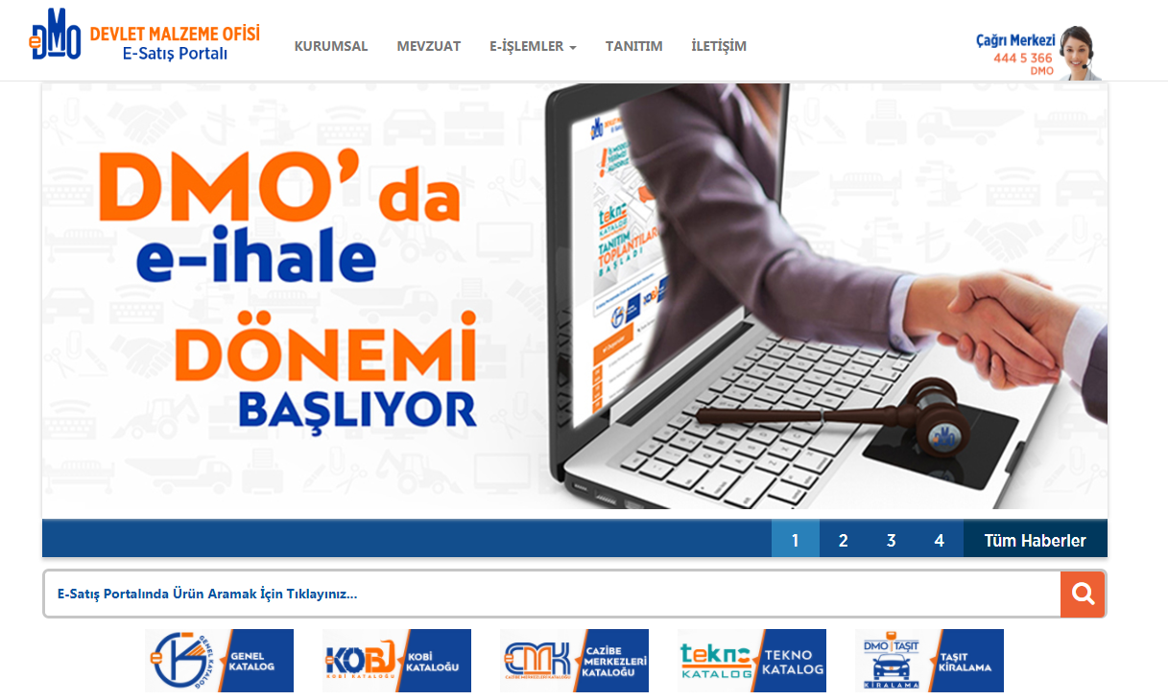

Slide 16
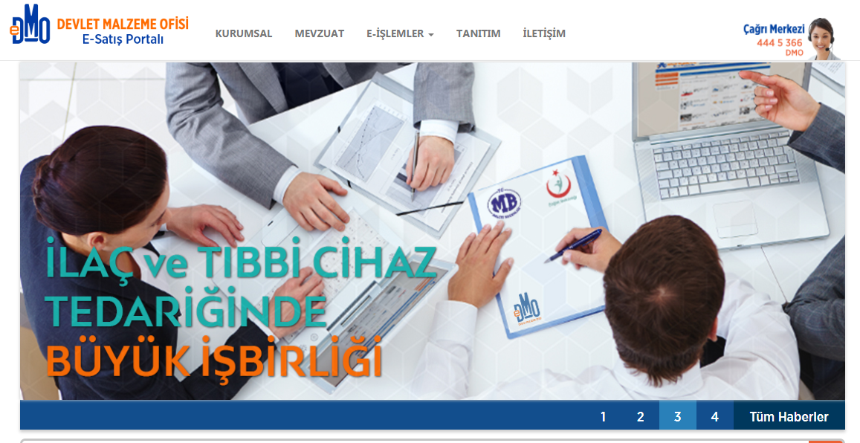

Slide 17
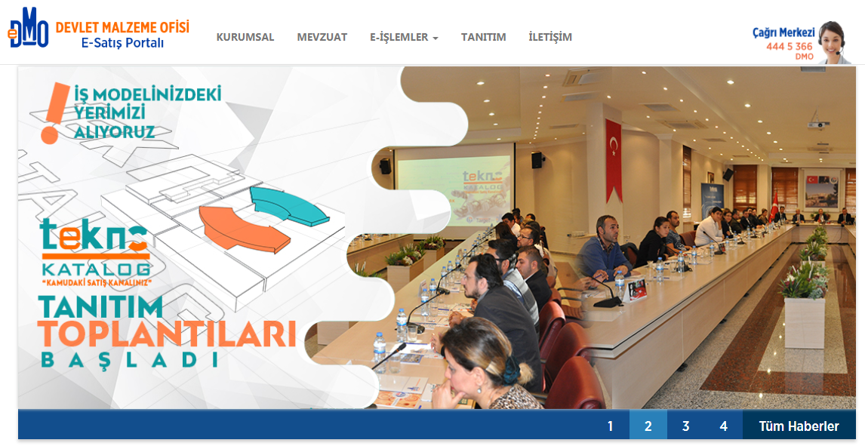

Slide 18

Tedarik Edilen Malzemenin Lojistik Desteğini Kim Verecek ?

Slide 19
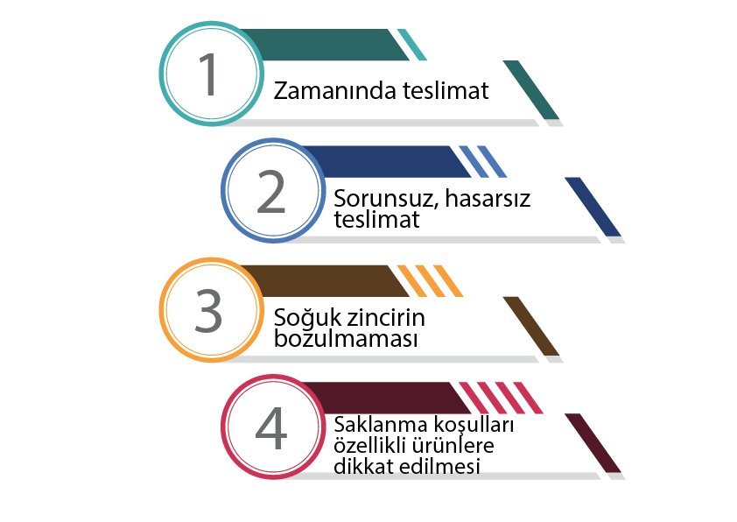
ETKİN LOJİSTİK PLANLAMA UNSURLARI

Slide 20
PTT - SAĞLIK MARKET
PTT mevcut kargo taşımacılığını Sağlık Lojistiğine göre revize etmeli
Soğuk Zincir ürünleri taşıyabilecek araç donanımına sahip olmalı
Ayrıca personelini Tıbbi Tedarik konusunda eğitmeli
Ürüne kısa sürede erişimin önemli olduğu bilinci ile yapılanmalı
Merkeze ulaşan ürünü hastaneye kısa sürede teslim edebilmeli

Slide 21
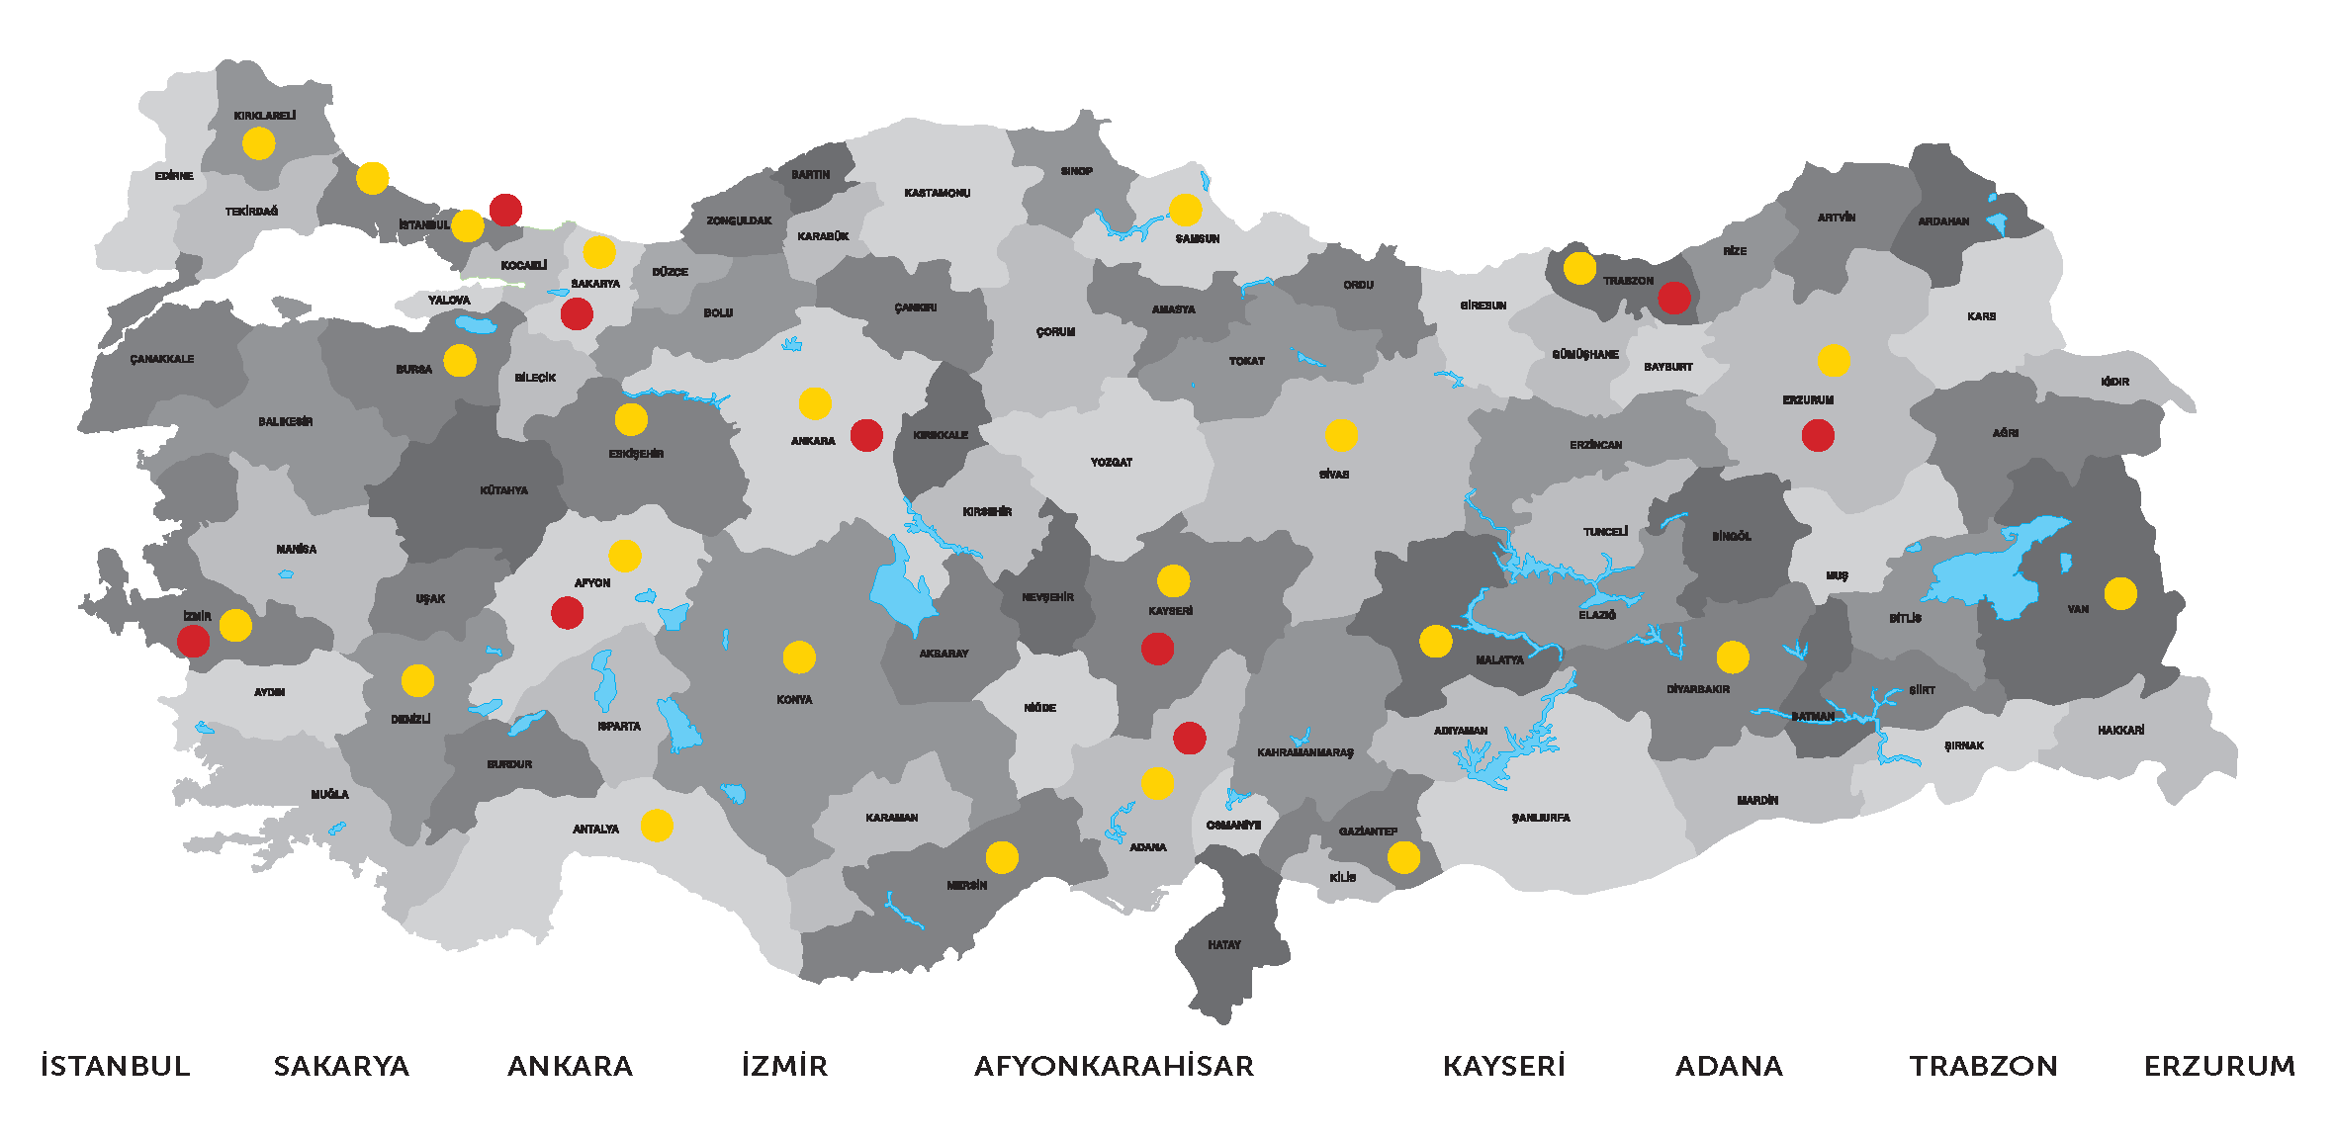
PLANLANAN LOJİSTİK MERKEZLER LOJİSTİK MERKEZLER
PİM-KİM
PLANLANAN LOJİSTİK MERKEZ
Notes:
Bu HUB’ların kurulmasıyla hem tüm müşterilere hizmet verilecek, hem de PTT’nin kendi e-ticaret platformu bu bölgesel lojistik hubları ile entegre edilerek tedarik zinciri çok hızlı hale getirilecek ve ürünler en kısa süre içerisinde adreslerine teslim edilebilir hale getirilecektir.

Slide 22
SAĞLIK MARKET NE KADAR BİLİNİYOR ?
Herkes duruma yeni yeni adapte olmaya çalışıyor

Slide 23
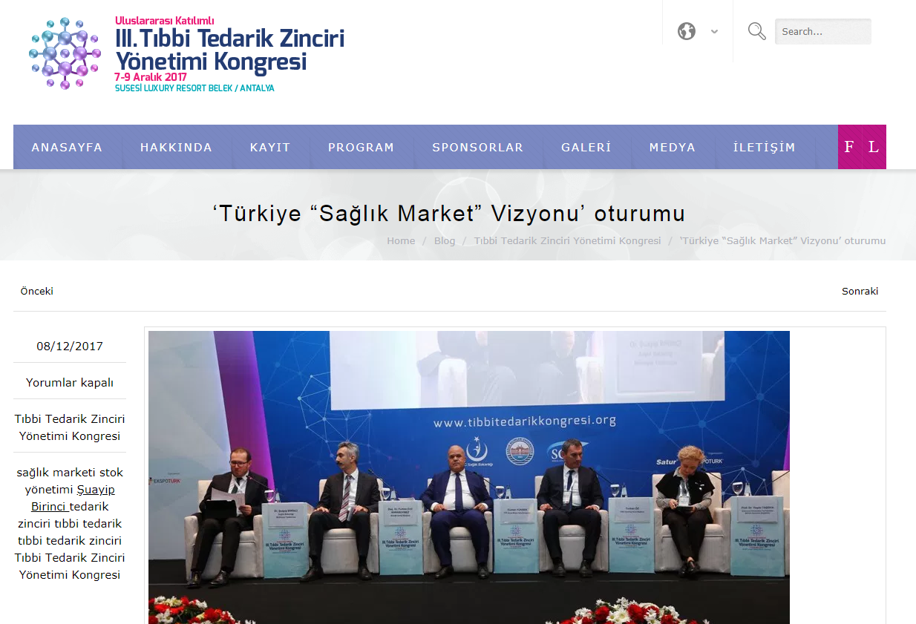

Slide 24
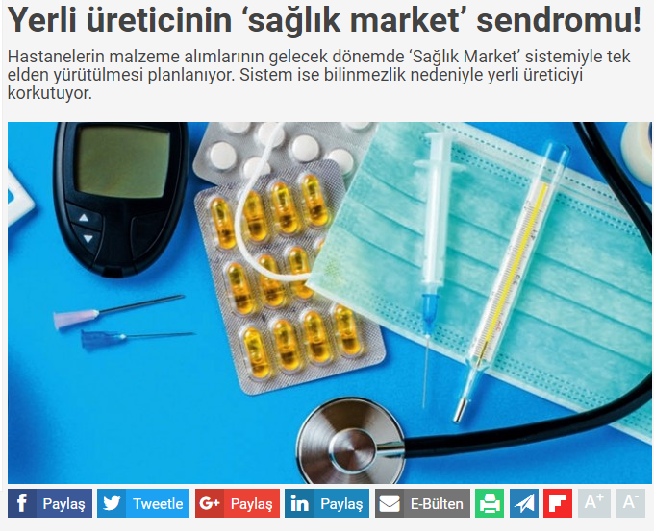

Slide 25
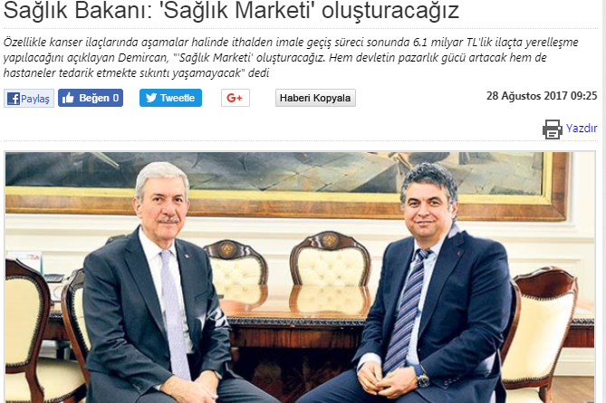

Slide 26
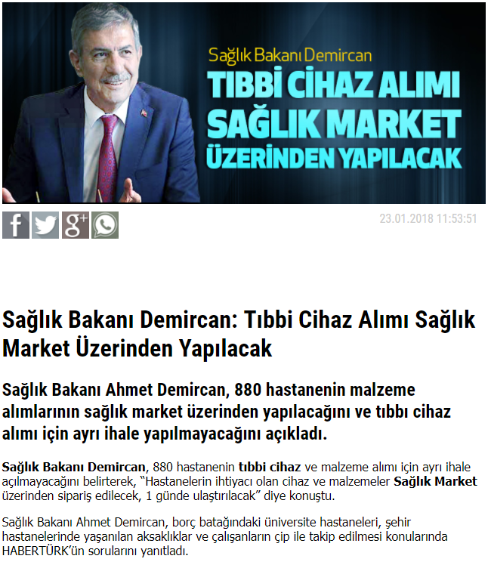

Slide 27
ÜNİVERSİTELER ve SAĞLIK MARKET
Üniversiteler Sağlık Bakanlığı’na göre dezavantajlı konumdalar çünkü projede henüz yoklar
Unutulmamalıdır ki üniversitelerdeki tıbbi malzeme çeşitliliği Sağlık Bakanlığı Hastanelerinden daha fazla, bunun için süreçte mutlaka yerini almalıdır
Buna rağmen Sağlık Market uygulamalarına en hızlı adaptasyonu gerçekleştirecek yine üniversiteler olacaktır
Üniversitelerin verdiği tedavi içerisinde ilaç ve tıbbi malzemenin ciddi bir payı var
Üniversitelerin borçlarının artmasında bu payın yüksekliği önemli bir etmen

Slide 28
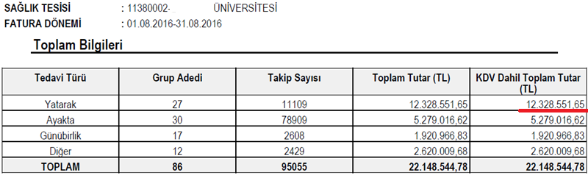
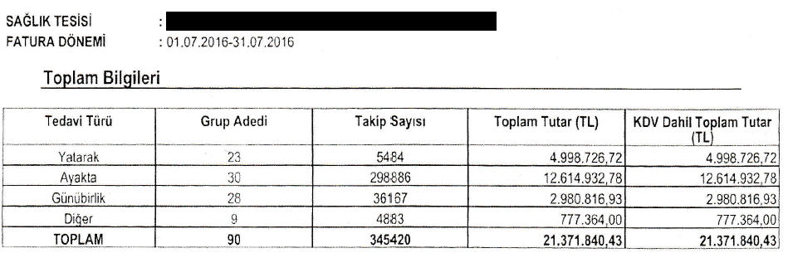
SGK MEDULA DÖNEM SONLANDIRMA VERİLERİ
ÜNİVERSİTE HASTANESİ
İlaç Malzeme Avans Miktarı :
6,539,022.54 TL
Toplam Ciro İçindeki İlaç Malzeme Oranı :
% 29.52
3.BASAMAK EĞİTİM ARŞ.HASTANESİ
İlaç Malzeme Avans Miktarı :
2,020,435.20 TL
Toplam Ciro İçindeki İlaç Malzeme Oranı :
% 9.45

Slide 29
ÜNİVERSİTELER ve SAĞLIK MARKET
Üniversitelerde İlaç ve Tıbbi Malzeme payının artması bu ürünlerin tedariklerinde yaşanacak aksaklık ve olumsuzluklara tedbir almasını önemli kılmaktadır.
Üniversitelerin oluşturulacak yapıda mutlaka etkin rol alacağı kuşkusuzdur

Slide 30
SAĞLIK MARKET AVANTAJLARI-I
DMO ve PTT gibi kuruluşların sistemde olmaları
Etkili ve karlı bir satınalma yapılabilecek olması
Hekimin kullanacağı tıbbi malzemeyi tercih seçeneklerinin genişlemiş olması
Ürün arama probleminin ortadan kalkacak olması ve tek bir platformdan takip edilebilir olması
Ürünün tüm teknik detayları hakkında tam bilgi sahibi olmak
Market içerisindeki benzer ürünleri karşılaştırma imkanı
Tedarik süreçlerinin tamamının kayıt altında olması

Slide 31
SAĞLIK MARKET AVANTAJLARI-II
Şeffaf, kolay erişilebilir ve değerlendirilebilir olması
Analiz ve yeniden değerlendirmelerin etkin ve çabuk yapılabilir olması
Zaman ve işgücünden tasarruf sağlanması
Tedarikte etkinlik artacağı için stok maliyetlerini azaltıcı etkisi olması
Standart kalite ve uygun fiyatlı ürün tedarik imkanı

Slide 32
SAĞLIK MARKET DEZAVANTAJLARI-I
DMO’ya yapılacak ödemelerin vadelerinin kısa/pahalı? olması
Sistemin yeni olması
Ana firmalardan alıma yönleneceği için bayilik sisteminin ortadan kalkması
Yerel tedarikçilerin sistem dışına çıkarılması ve destek alınamayacak olması
İstenilen nitelik ve çeşitlilikte ürün bulunamaması
Rekabet koşullarının yeterince sağlıklı olarak sağlanamaması, Tekel oluşma riski

Slide 33
SAĞLIK MARKET DEZAVANTAJLARI-II
Markette yer alacak ürünlerin sürekli bulunabilirliğinin sağlanamaması
İlk defa alınacak ürünlerde numune deneme imkanının sağlanabilirliği
Miatlı ürünlerin değiştirilmesinde yaşanacak problemler
Tıbbi cihazlarda yerelde yaşanacak kalibrasyon konusunda muhatap bulamama

Slide 34
SAĞLIK MARKET’İN BAŞARILI OLABİLMESİ İÇİN
Üniversite hastanelerinin borçlarının sıfırlanması (çünkü SM ile birlikte peşin ödeme gündeme gelecektir)
SUT fiyatlarının revize edilmesi, özellikle ilaç ve malzeme fiyatlarının gerçekçi olması
Yurt dışından doğrudan malzeme temini yapabilmesi
SM’in ürünlere kar payının ne olacağı
Ürünlerde yeterli rekabetin sağlanması

Slide 35
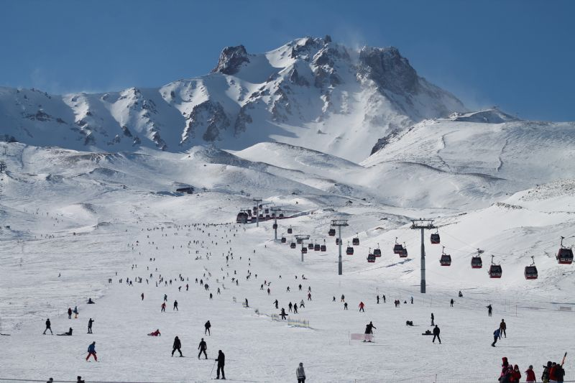
Teşekkürler…

